Slide 1
MyLab La piattaforma digitale per l’apprendimento personalizzato
Università di Ferrara
a.a. 2018-19

Slide 2
1. Che cos’è MyLab?

Slide 3
Cosa c’è su MyLab?
- Pearson eText: la versione digitale del libro
- oltre 300 esercizi interattivi con domande a risposta multipla
- le risposte alle domande di fine capitolo e le soluzioni ai problemi quantitativi
- i web exercises (in inglese)
- una raccolta di mini-cases (in inglese)
un set di grafici animati narrati (in inglese)
una guida alla lettura e all’analisi della stampa finanziaria internazionale (in inglese)
- una raccolta di schede di approfondimento sulle crisi finanziarie e le dinamiche seguite a tali crisi.

Slide 4
2. Come registrarsi su Pearson.it

Slide 5
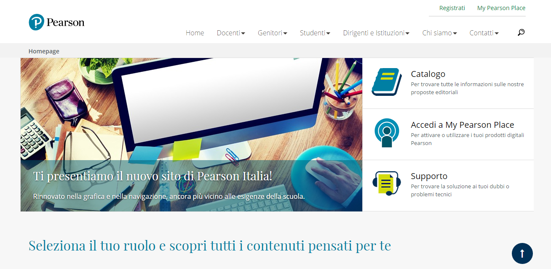
Come registrarsi su Pearson.it
PER ACCEDERE AI SERVIZI E AI PRODOTTI DIGITALI PEARSON È NECESSARIO ESSERE REGISTRATI AL SITO PEARSON ITALIA
Dalla homepage www.pearson.it clicca su REGISTRATI

Slide 6
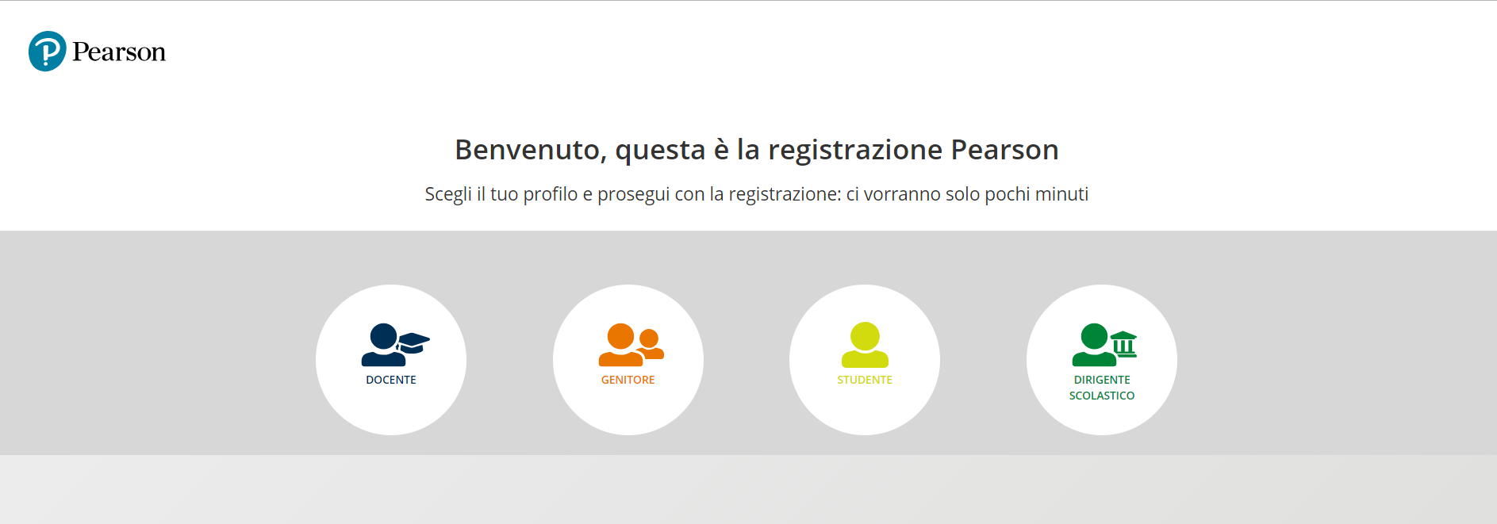
Come registrarsi su Pearson.it
Scegli di registrarti come studente

Slide 7
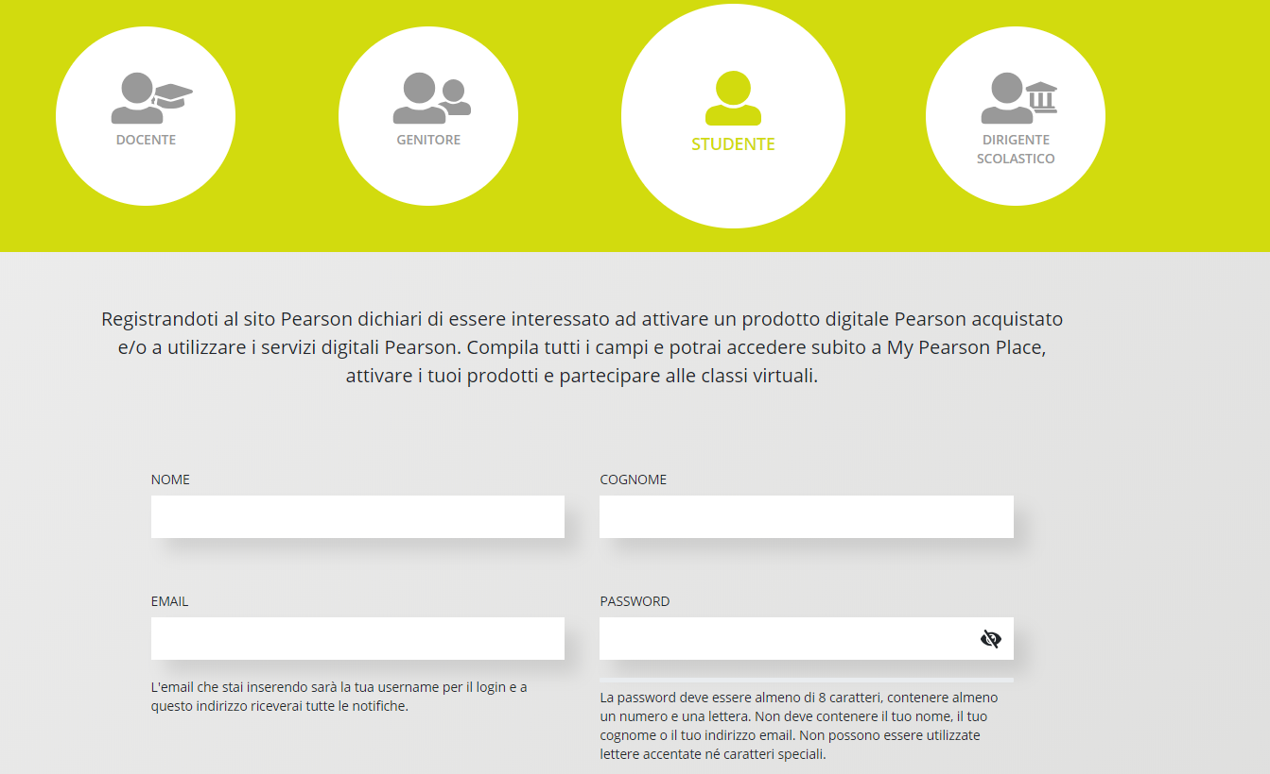
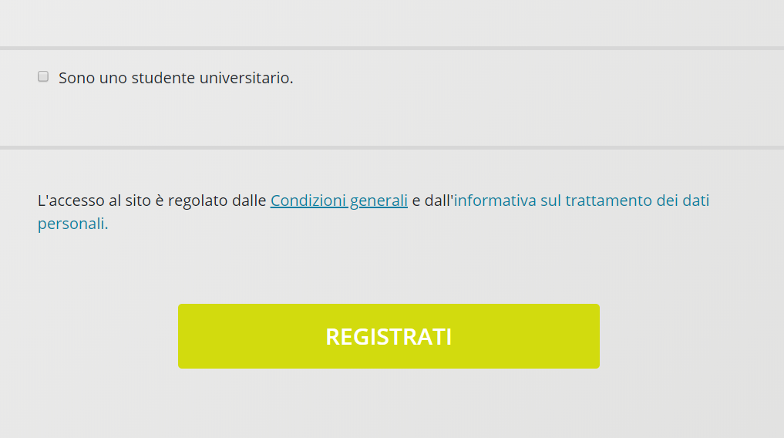
Come registrarsi su Pearson.it
Compila tutti i campi ed immetti un INDIRIZZO EMAIL VALIDO
Specifica che sei uno studente universitario e REGISTRATI

Slide 8
3. Come accedere a MyLab

Slide 9
Accedi a My Pearson Place

Slide 10
Inserisci Email e Password

Slide 11
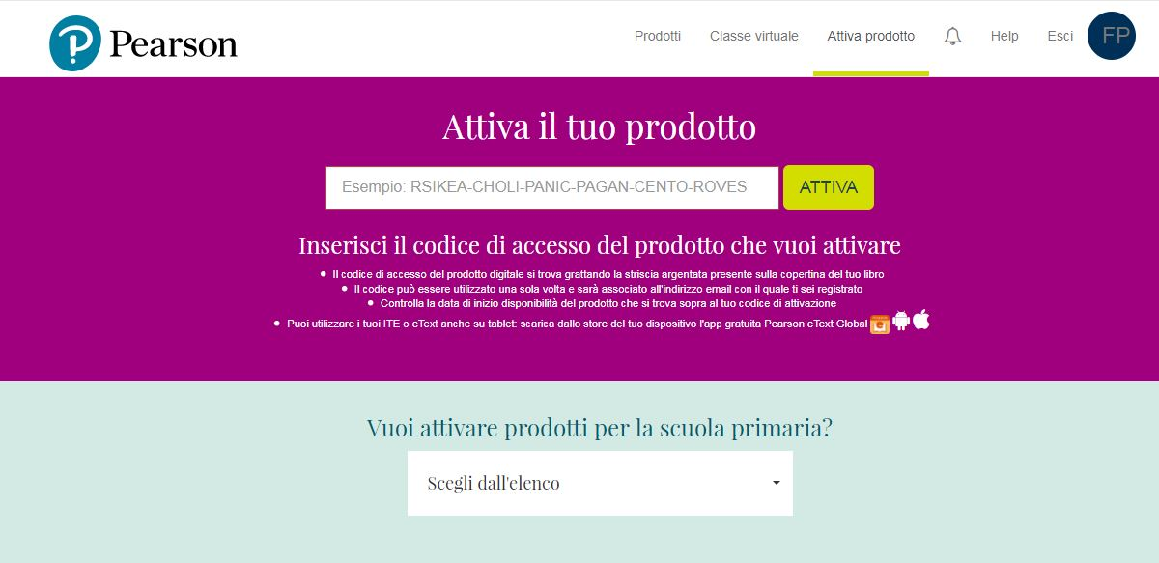
Attiva nuovo prodotto
Inserisci il CODICE STUDENTE presente sulla copertina del libro

Slide 12
Dove trovo il codice di accesso a MyLab ACQUISTANDO LIBRO DI TESTO CARTACEO
Frederic S. Mishkin - Stanley G. Eakins - Giancarlo Forestieri
Istituzioni e mercati finanziari 8/Ed.
libro + MyLab + eText
ISBN 9788865188989
Euro 44,00
CODICE STUDENTE MONOUSO

Slide 13
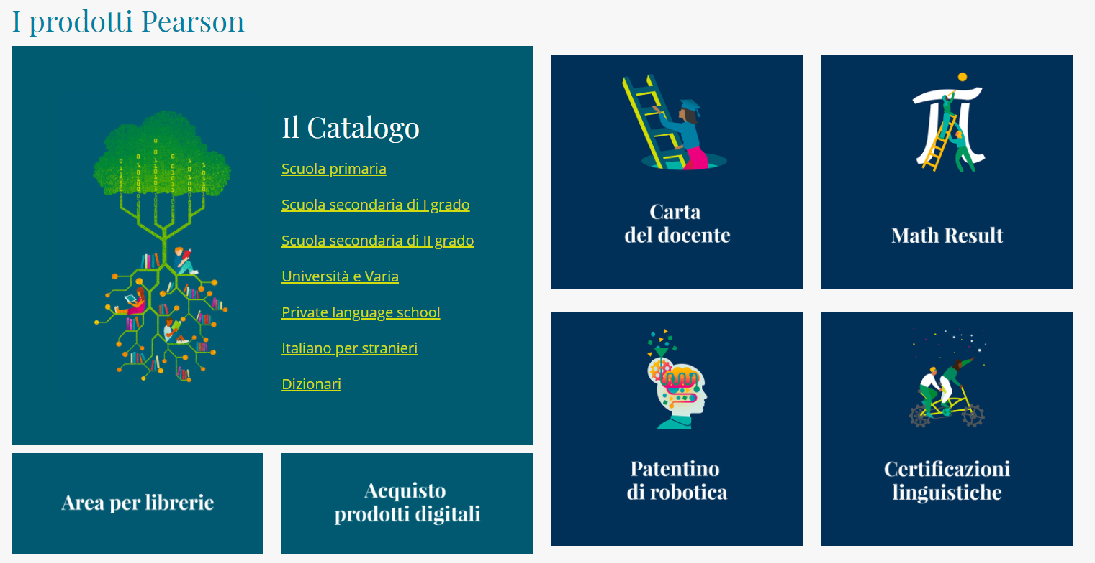
Dove trovo il codice di accesso a MyLab
ACQUISTANDO l’edizione digitale del testo con accesso a MyLab
da www.pearson.it sezione Acquisto prodotti digitali (in fondo alla pagina)
Istituzioni e mercati finanziari 8/Ed. MyLab + eText - accesso studente
Frederic S. Mishkin - Stanley G. Eakins - Giancarlo Forestieri
ISBN 9788865189115
Euro 30,80

Slide 14
Torna in homepage e seleziona Prodotti

Slide 15
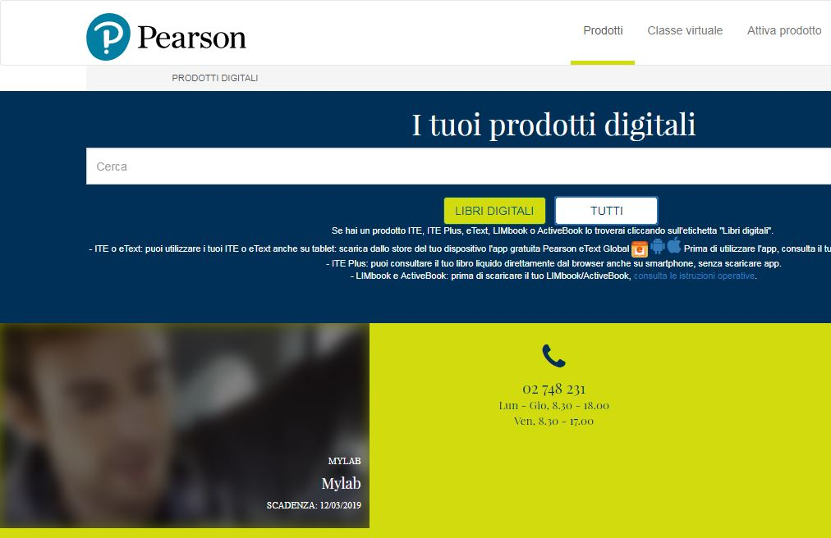
Clicca su MyLab

Slide 16
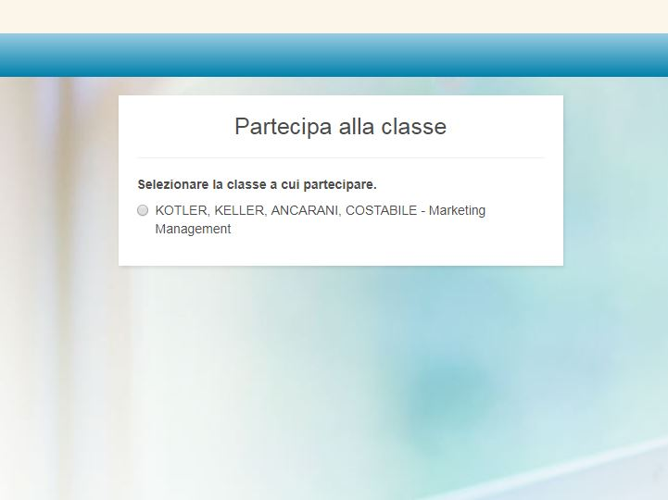
Seleziona il tuo manuale
Istituzioni e mercati finanziari 8/Ed.
• Con MyLab + Pearson eText

Slide 17
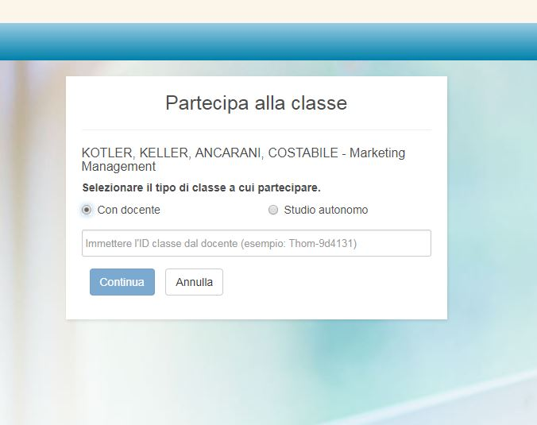
Seleziona CON DOCENTE
inserisci l’ID classe del tuo professore
Istituzioni e mercati finanziari 8/Ed.
• Con MyLab + Pearson eText

Slide 18
ID classe Prof. Jacopo Mattei
Mattei-edd5

Slide 19
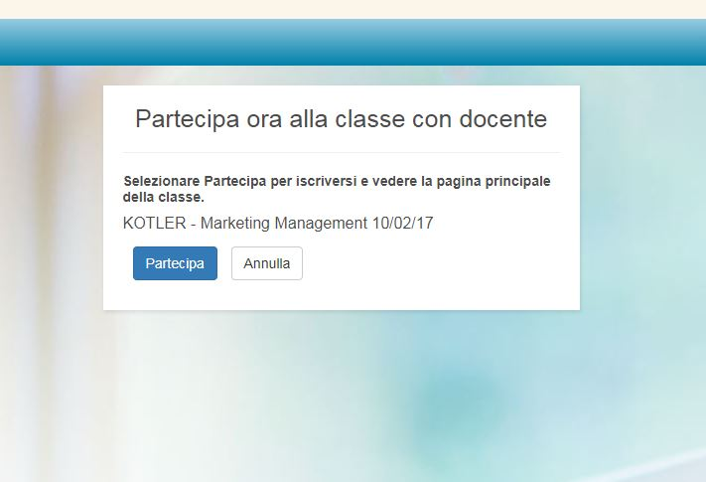
Conferma la partecipazione alla classe
EIF_ Ferrara 18

Slide 20
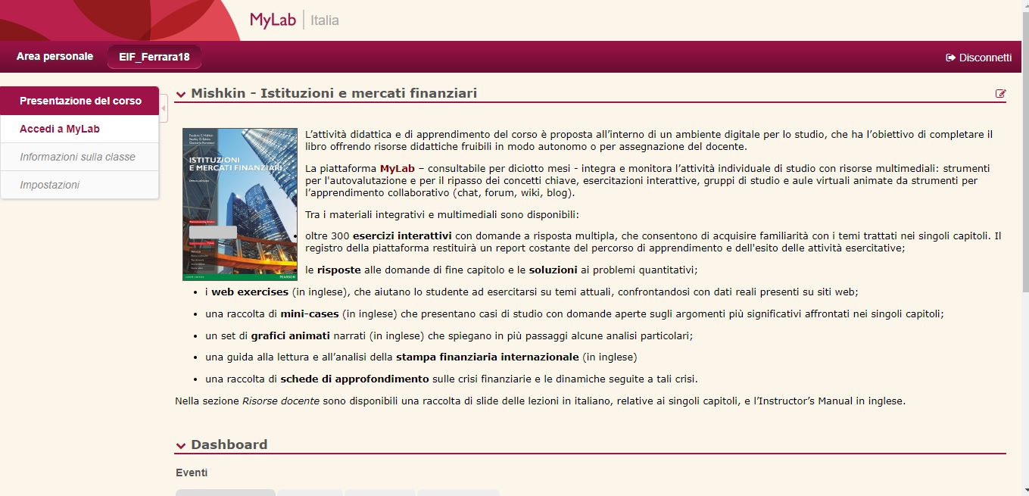
Sei registrato al corso!

Slide 21
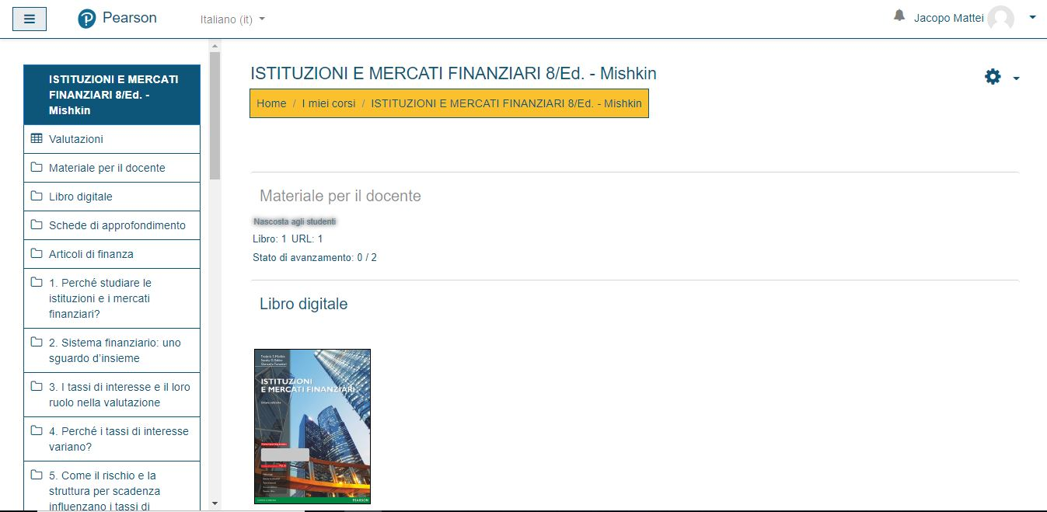
MyLab: Home
Risorse digitali
e-Text

Slide 22
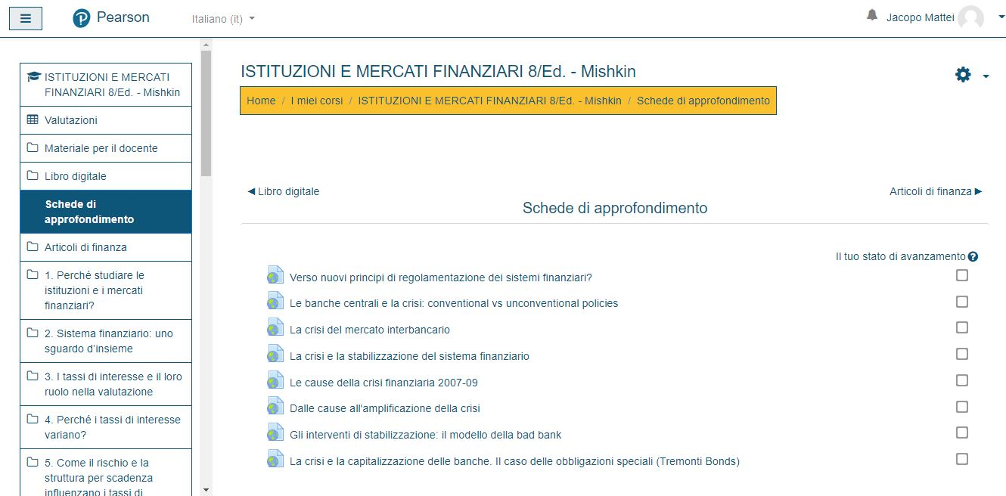
Schede di approfondimento

Slide 23
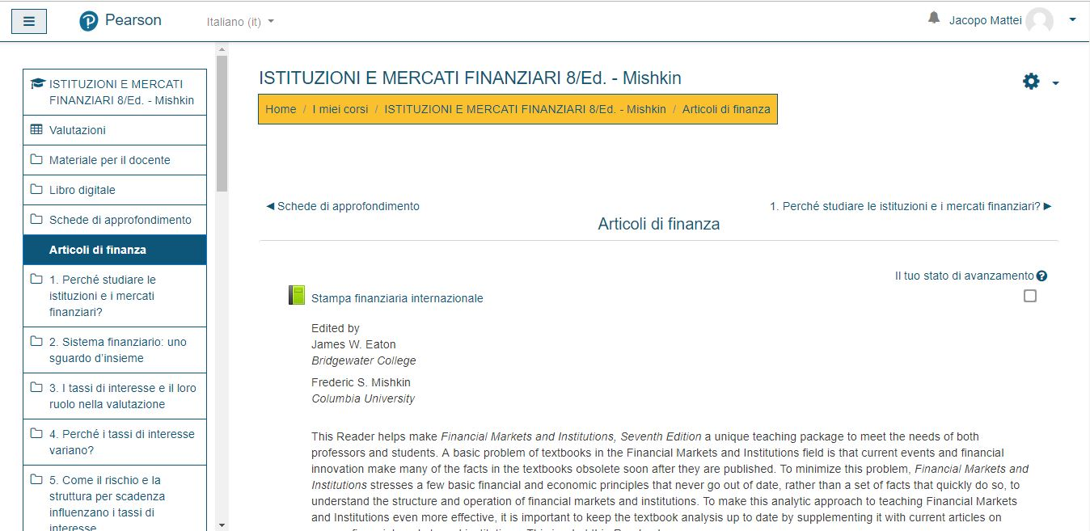
Articoli di finanza

Slide 24
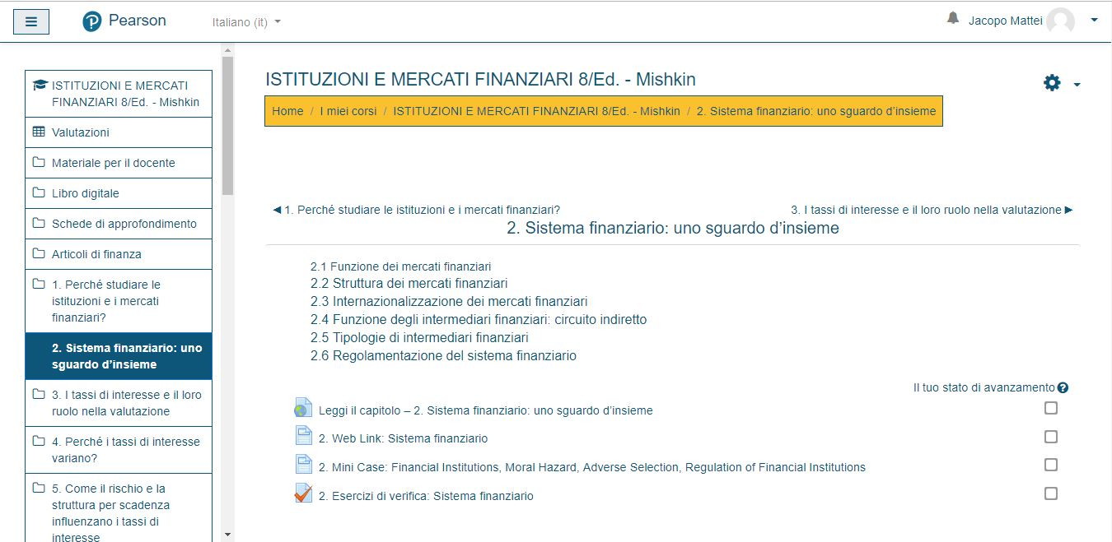
Risorse digitali riferite a
ciascun singolo capitolo

Slide 25
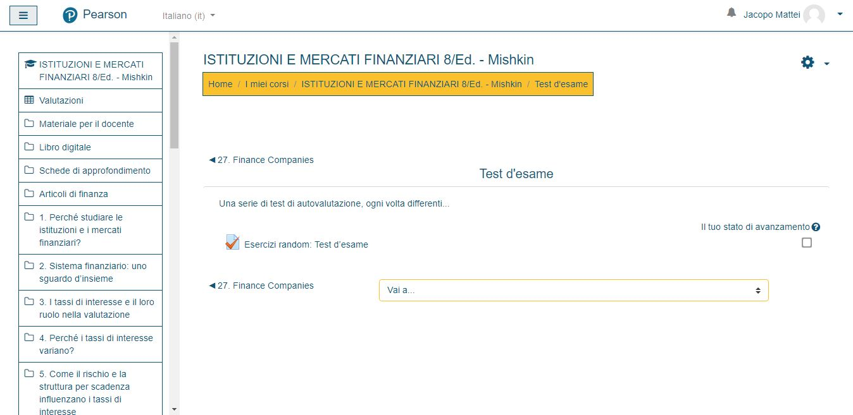
Test d’esame
Test di autovalutazione

Slide 26
Cosa fare in caso di problemi? pearson.it/supporto

